Slide 1

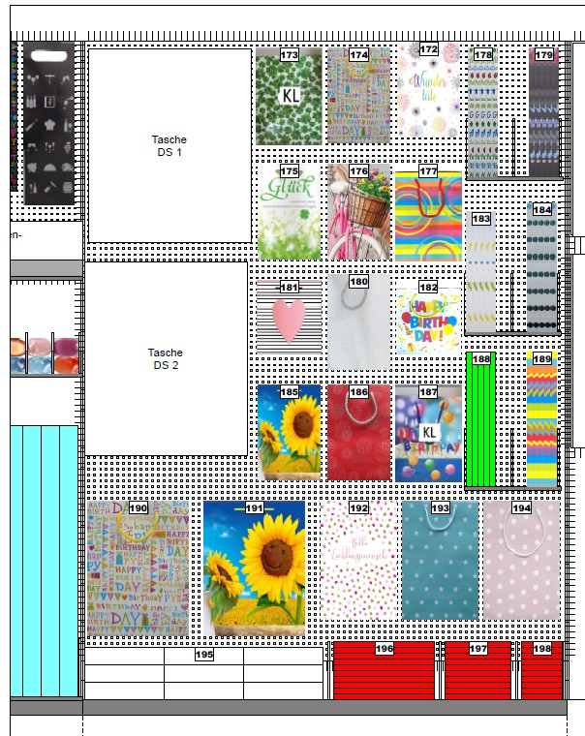
Filiale XYZ
Planogramm 9
Lösungsansätze:
-
Filial-Zuordnung über ILN
Artikelnummer EX-Pelikan = Mapping zu Cactus-Artikelnummer
IST-Bestand vor Ort UNBEKANNT
Abverkauf bezieht sich nur auf Teilbestand
Die Planogramme sind inkorrekt wegen bisher unbekannter Warenträger (z.B. Cactus-Regal)
Abverkaufsmeldung unregelmäßig oder manueller Abruf

Slide 2
Filiale XYZ
Planogramm 9
Als Reaktion wurde AutoDispo eingestellt
Die Dispoparameter reagierten zwar richtig, aber nicht bei leeren Regalen (Interpretation KEIN Verkauf, daher Bestand)
Hier hätte eine ERSTBESTÜCKUNG greifen müssen
Abverkaufsmeldung unregelmäßig oder manueller Abruf
Interner Dispo-Prozess auf Basis Vivanco, Excel und Autodispo
Alte Vivanco-Bestellungen bezogen sich auf veraltete Sortimente / Artikel
Neue Artikel wurden NICHT BESTELLT
Alte Artikel dafür nachbestellt, aber in der Dispo STORNIERT, sprich, nicht nachgeschoben in die Filialien = BESTAND in Baden-Baden
Nicht gepickte Artikel wurden in Comarch storniert mit dem Argument „Kommt wieder“

Slide 3
Filiale XYZ
Planogramm 9
Lieferung an Filiale
Abverkaufsmeldung unregelmäßig oder manueller Abruf
Interner Dispo-Prozess auf Basis Vivanco, Excel und Autodispo
Lagerbestand Cactus
Lieferung an Filiale erfolgte nur die Schnittmenge
Lagerbestände nicht in Comarch oder inkorrekt
Transfer zwischen den Lägern (siehe Konzept Logistik)

Slide 4
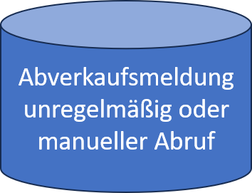
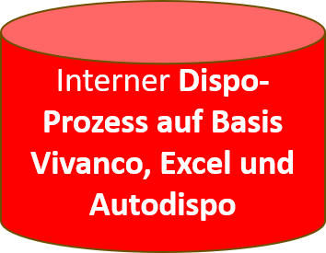
Filiale XYZ
Planogramm 9
Besuchsintervall des AD UNABHÄNGIG von der Lieferung der Ware
Statische Routen-Planung des AD
Ohne Ware = Regalpflege (vereinbart?)
Kontinuierliches Ausnahmemanagement bei Ausfällen oder Prioritätenverschiebung unterschiedlicher Personen
Lieferung an Filiale
Lagerbestand Cactus

Slide 5
Filiale XYZ
Planogramm 9
Notfallplan Kundenrettung
Vergleich Sortiment gegen Lieferungen UND Abverkäufe = Ermittlung nicht gelieferte Artikel und gelieferte Artikel
NIE gelieferte Artikel werden mit ERSTBESTÜCKUNG geliefert
Differenz Abverkauf – Lieferung = NACHLIEFERUNG
Gesamt-Liefermenge wird gegen Gesamtbestand Cactus verglichen und bei Überschreitung eine Quotierung berechnet mit dem Ziel, JEDE Filiale bekommt was
Wenn KEIN Cactus-Bestand, dann Alternativ-Artikel definieren
Lieferung an Filiale
Lagerbestand Cactus

Slide 6
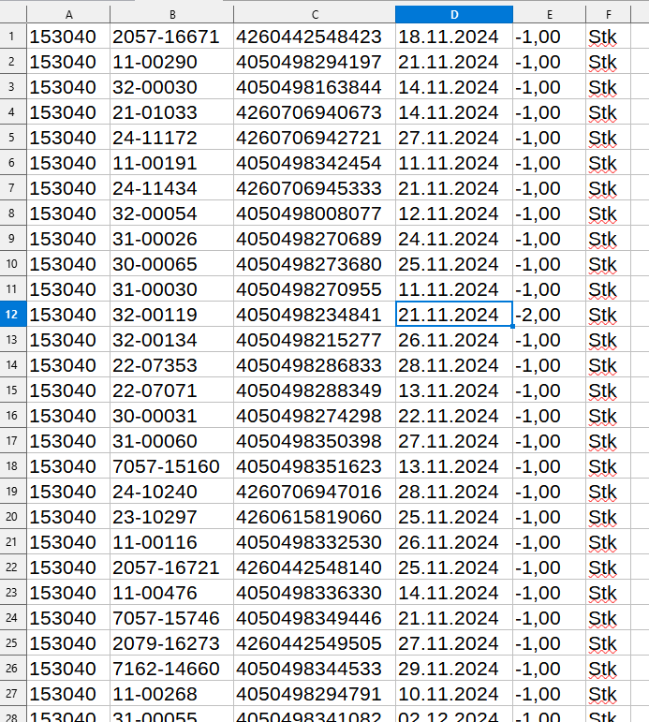
AVKauflandArtikelFiliiale 0103-041224.csv
Enthält alle gemeldeten Abverkäufe ab dem 01.03.2024 pro Filiale

Slide 7
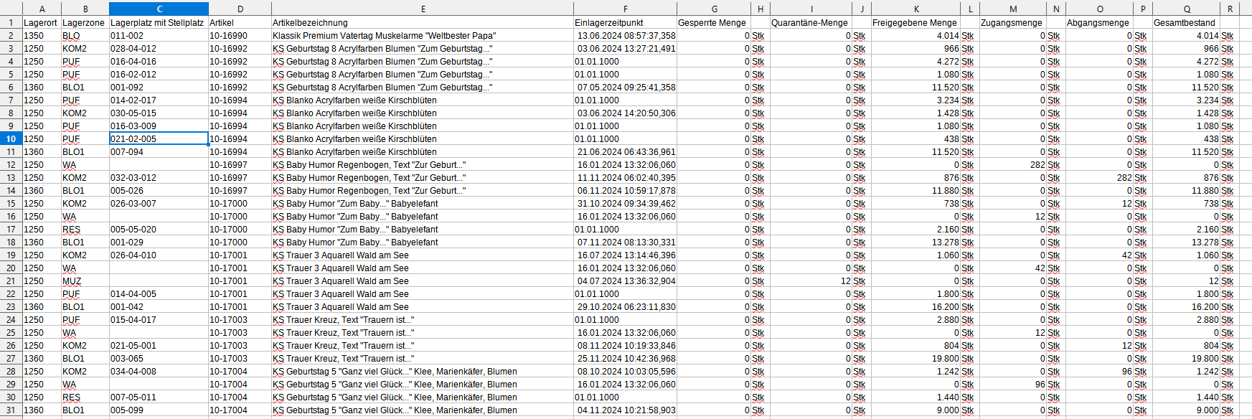
Lagerbestand_intern_03122024.xlsx
Enthält alle gemeldeten Abverkäufe ab dem 01.03.2024 pro Filiale

Slide 8
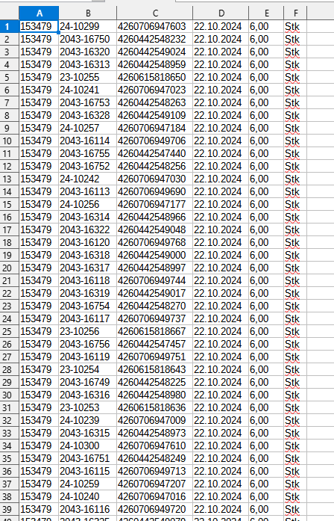
LieferungKauflandArtikelFiliiale 0103-041224.csv
Enthält alle Lieferungen an die Filialien
Spalte A = Filialnummer / Kundennummer
Spalte B = Artikelnummer

Slide 9
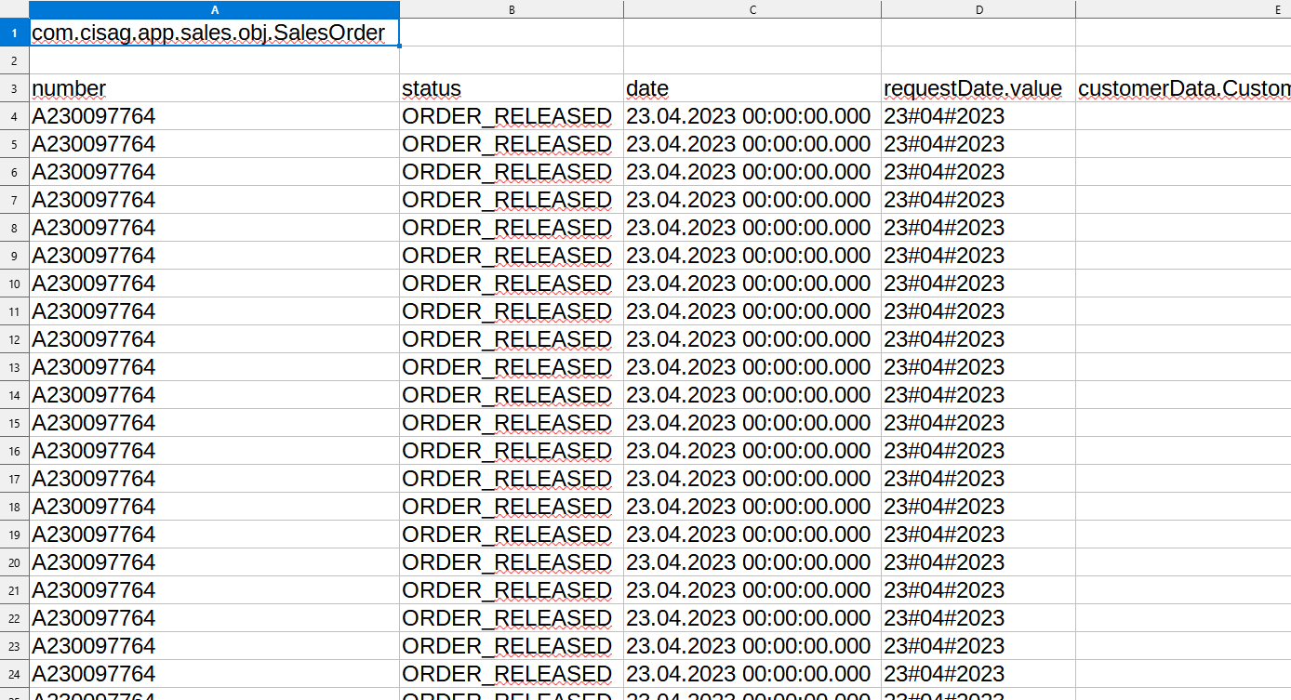
sales_order_M10_selected_data.csv
Enthält alle berechneten Artikel ?????

Slide 10
Mapping Filiale – Planogramm
transfer.quwiki.com/Planogramme/Cactus Marktuebersicht Dez. 24 V02.xlsx
Mapping Planogramm – Artikel
transfer.quwiki.com/Planogramme/ ueberarbeitet Abgleich Sortimente Cactus…xlsx

Slide 11
Beispiel:
Kaufland Hameln
Institution POINT: 1143
Kurzbez: HM-WERKSTR
Cactus-Filialnummer: 4530
POINT Warenträger-ID: P4 Planogramm 4 / Bezeichnung Cactus Modul Z17
Analyse folgender Karten
1. 40038919 GWK GEB verrückte Giraffe (Auslaufartikel)
2. F40043371 Folgeartikel GWK GEB verrückte Giraffe (Folgeartikel)
3. 40035673 GWK GEB Flieder FSC
Szenario A: Bewegungsdaten verfügbar
Ermittlung Liefervorschlag unter Berücksichtigung der erwarteten Reichweite der letzten Lieferung ohne Bestandsberücksichtigung KL
Ermittlung Liefervorschlag unter Berücksichtigung der erwarteten Reichweite der letzten Lieferung mit Bestandsberücksichtigung KL
Szenario B: keine Bewegungsdaten verfügbar
Bestellvorschlag: Bestellmenge = Menge Mindestbestand + Liefermenge
Plausicheck Bestände:
1. Prüfung gegen Warenbestandsliste Kaufland (Diese Liste ist vermutlich nicht valide) mittels transfer.quwiki.com/Stammdaten/ Bestand KL 051224
2. Verfügbarkeitsprüfung mittels transfer.quwiki.com/Stammdaten/Lagerbestand_intern_03122024.xlsx

